Slide 1
ROZBUDOWA SZKOŁY W POWIDZU
W latach 1983 –1990

Slide 2
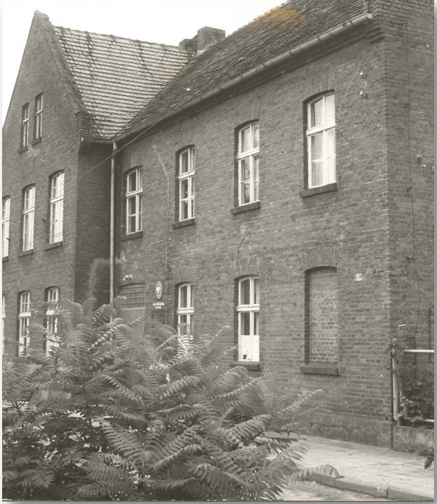
Stary budynek szkoły

Slide 3
Zawiązanie się komitetu rozbudowy szkoły

Slide 4
Komitet rozbudowy szkoły w Powidzu

Slide 27
1 września 1986r. – gminna inauguracja roku szkolnego 1986/1987 w nowej szkole

Slide 31
Rozpoczęcie budowy bloku socjalno-sportowego – początek 1987 roku

Slide 37
1 lipca 1989r. – oddanie do użytku bloku socjalno-sportowego

Slide 38
8 czerwca 1996r. – nadanie Szkole Podstawowej imienia Kompanii Powidzkiej 1918 roku

Slide 39
1 września 1996 r. – utworzenie Zespołu Szkolno-Przedszkolnego

Slide 40
1 września 1999r. – włączenie do ZSP Gimnazjum

Slide 41
28 grudnia 2001r. – nadanie Gimnazjum imienia Kompanii Powidzkiej 1918 roku

Slide 42
18 grudnia 2004r. – uroczystość wręczenia sztandaru Szkole Podstawowej i Gimnazjum imienia Kompanii Powidzkiej 1918 roku

Slide 43
Dziękuję za uwagę!

